Slide 1
자동 화분 급수 장치
2013136099 이진

Slide 2
목차
구성도
기능
시연

Slide 3
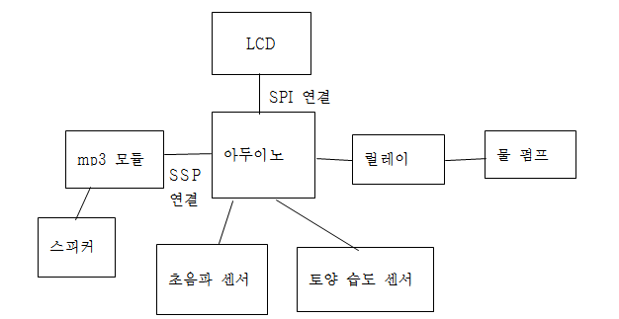
구성도

Slide 4
기능
화분 자동 급수 기능
- 토양 수분 측정을 통해 자동 급수
- 물 탱크의 물의 양 측정
- 물 펌프 on/off
음악 기능
- 음악 on/off
- 음악 사운드 조절
- 음악 선택 및 순차, 반복 재생

Slide 5
기능 (LCD 출력)
기본 화면
음악 리스트
물의 양
물의 양
펌프 작동
순차 반복 재생
음악 작동
음악 1 반복 재생(봄)
음악 사운드
음악 2 반복 재생(여름)
음악 리스트
음악 3 반복 재생(겨울)

Slide 6
시연
https://www.youtube.com/watch?v=PL7Xdl4TXms

Slide 7
감사합니다.

